Slide 1




2025년 2학기
학점은행제 학습자 학자금대출
신청 매뉴얼
시스템 개선 등으로 인하여 일부 내용은 변경될 수 있음
한국장학재단
학자금대출부
Notes:
안녕하십니까?
한국장학재단 이사장 이경숙입니다.
저희 재단 선진화 추진실적을 보고 드리겠습니다.

Slide 2

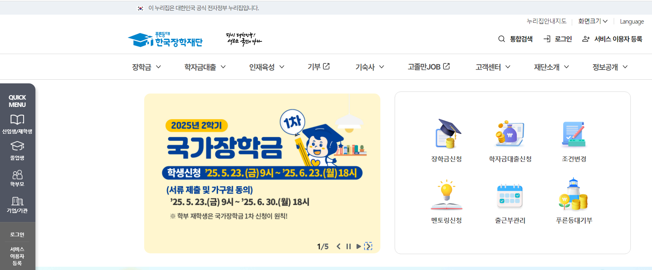
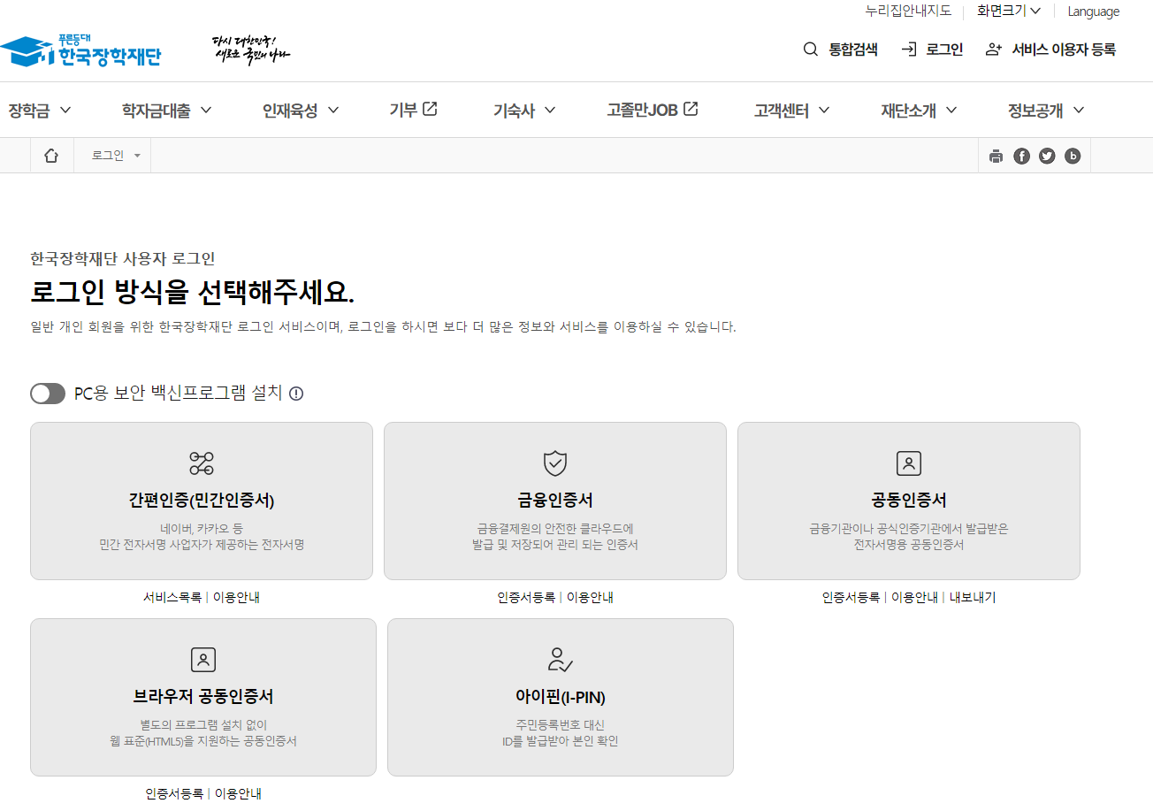
Ⅰ.
학점은행제 학습자 학자금대출 신청 준비
서비스이용자 등록 및 로그인
Tip
한국장학재단 홈페이지 경로 “http://www.kosaf.go.kr”
학자금대출 신청에 앞서 본인명의 전자서명수단 준비(공동인증서, 간편인증서 등) 필수
- 기존회원: 로그인
- 신규회원: 서비스 이용자 등록

Slide 3
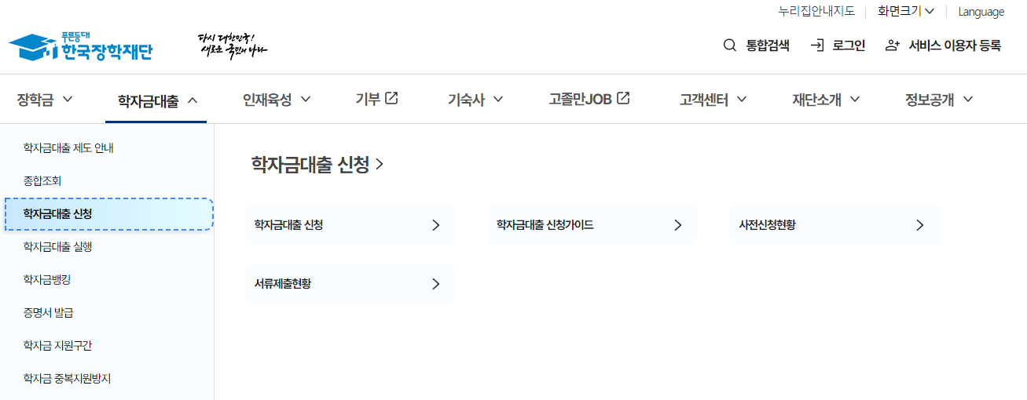
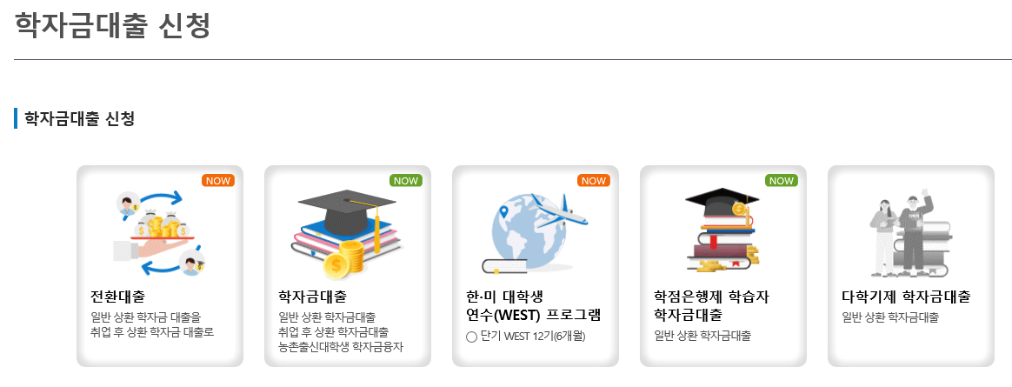

Ⅱ.
학점은행제 학습자 학자금대출 신청
학점은행제 대출 신청경로
①
②
③
④
※ 2025년 학점은행제 학습자 학자금대출은 최대 2개 기관의 학자금대출을 지원합니다.
(3개 이상 기관의 학자금대출은 지원하지 않으므로, 개인의 학습비 필요상황에 따라 학자금대출
지원 기관을 선택하시기 바랍니다.)
- 학습자는 당해 학기 학점은행제 학습자 학자금대출 여러 건 신청 가능
- 대출 심사 승인 후 최대 2개 기관 실행 가능
Tip
※ 신청 전 소속 기관에 학자금대출 가능 여부를 확인한 후 진행하시기 바랍니다.
※ [통합신청]이 아닌 별도의 [학점은행제 학습자 학자금대출]로 신청해야 함을 유의
- 홈페이지 상단 ‘학자금대출>학자금대출 신청> 학점은행제 학습자 학자금대출＇클릭하여 신청

Slide 4
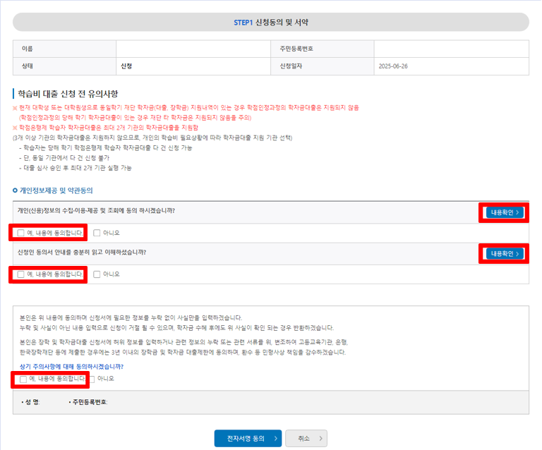
Ⅲ.
신청서 작성
Step 1. 신청동의 및 서약
Tip
[개인(신용)정보의 수집·이용·제공·조회 동의서]
[신청인 동의서] 내용 확인
- 동의서 내 세부사항 동의 체크, 하단의 주의사항 숙지 후
- 본인 전자서명수단을 이용하여 동의 > 다음 단계로 이동

Slide 5
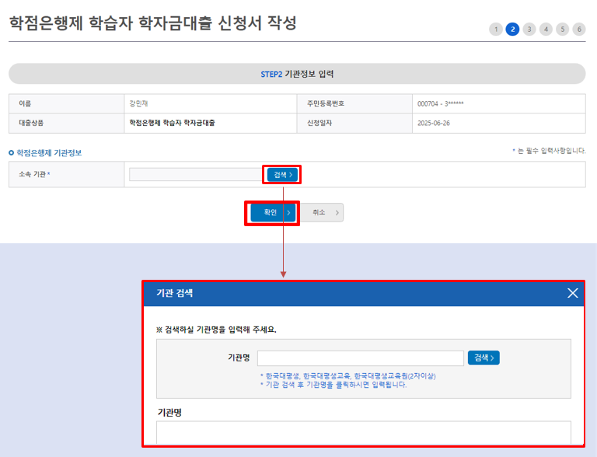
Ⅲ.
신청서 작성
Step 2. 기관정보 입력
Tip
※ 신청정보를 잘못 입력할 경우, 심사 및 실행에 오류가 발생할 수 있으니 정확히 입력해
주시기 바랍니다.
- 정확한 ‘소속 기관명‘ 입력
- 소속 기관명 입력 후’ 확인’ 버튼> 다음단계로

Slide 6
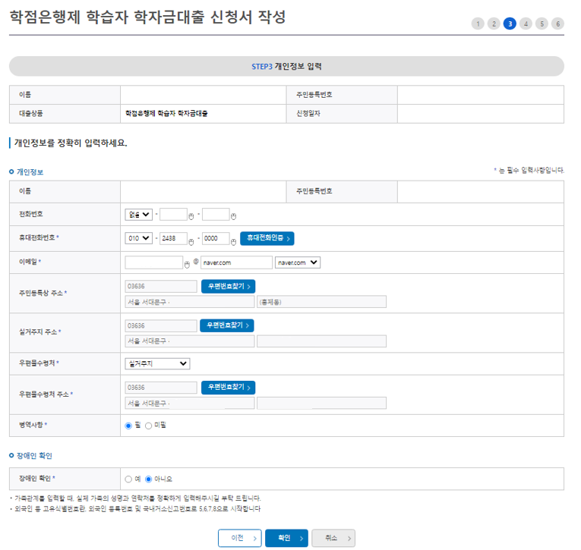

Ⅲ.
신청서 작성
Step 3. 개인정보 입력_성년
Tip
학자금대출 안내 카카오 알림톡 발송으로 “정확한 입력” 필요
(발송 실패 시 LMS 문자 전환발송)
병역사항, 장애인확인 입력(성년의 경우 결혼정보, 부모님정보 입력 불요)
※ 고의로 허위정보를 입력할 경우, 학자금 지원에 불이익이 있으니 유의
# 휴대폰 번호
# 기타 정보

Slide 7
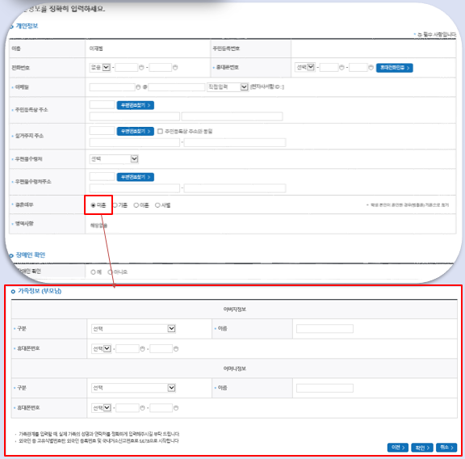
Ⅲ.
신청서 작성
Step 3. 개인정보 입력_미성년
Tip
신청일 기준 미성년의 경우 결혼여부 입력
결혼여부 미혼의 경우에만 가족정보(부모님) 입력
※ 고의로 허위정보를 입력할 경우, 학자금 지원에 불이익이 있으니 유의
# 결혼여부
# 가족정보

Slide 8
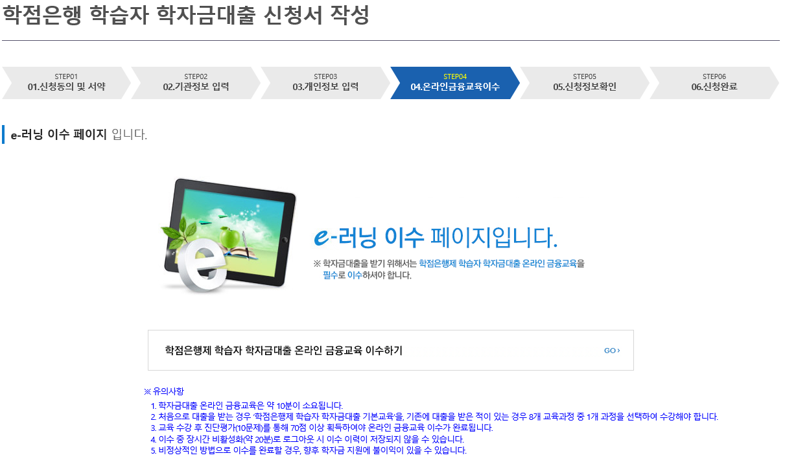
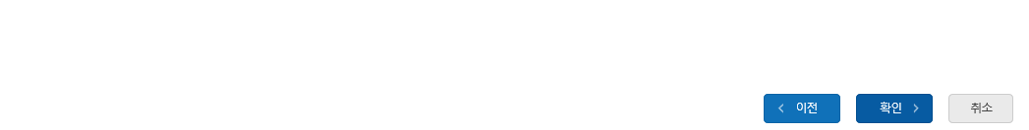
Ⅲ.
신청서 작성
Step 4. 온라인 금융교육 이수
Tip
학점은행제 학습자 대상 온라인 금융교육 이수 필수(미이수 시 대출신청불가)
- 신규대출자의 경우 ‘기본교육’ 수강
- 동일 학기 교육 이수한 학점은행대출 신청 건이 있을 경우 > 이후 신청 건은 완료 처리
- 이전 학기 대출 실행자의 경우 ‘미수강 선택교육’ 중 1개 과정 선택
온라인 금융교육 동영상 강의 수강 > 진단평가 > 이수완료
학자금대출 관련 내용 숙지 필요

Slide 9
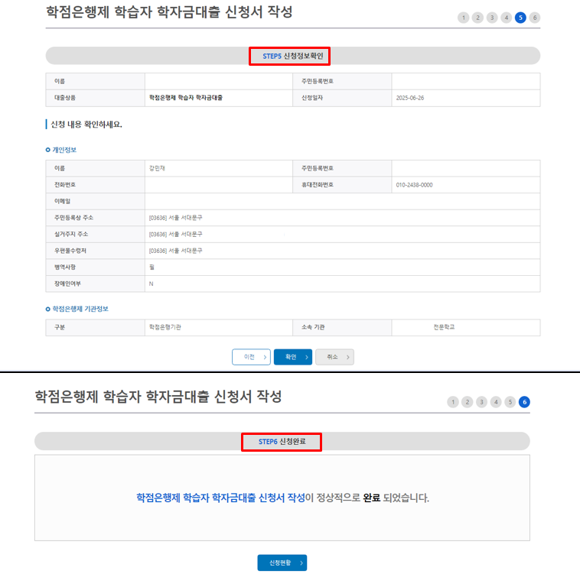
Ⅲ.
신청서 작성
Step 5. 신청정보 확인
Tip
Step 1 ~ 4 입력한 신청정보 최종 확인하는 화면으로 꼼꼼히 체크
신청정보 확인 완료 > 하단 ‘확인’ 버튼 클릭 > 전자서명 동의 > 다음 단계 이동
신청서 작성이 정상적으로 완료
‘신청현황’을 클릭하여 신청결과 확인 가능
(시스템 사용자 많을 시 신청내용 출력에 5~10분 정도 소요될 수 있음)
# 꼼꼼히 확인

Slide 10
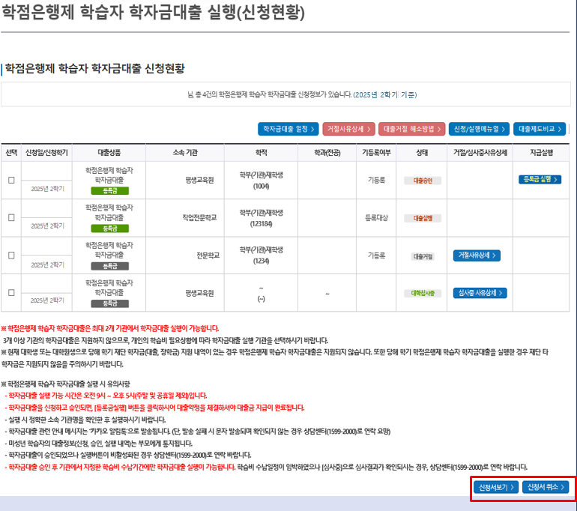
Ⅳ.
학점은행제 학습자 학자금대출 신청확인
신청 확인(1)
Tip
홈페이지 ‘학자금대출>학점은행제 학습자 학자금대출 실행(신청현황)’ 에서 신청현황 확인
‘신청서 취소‘ 버튼 클릭하여 신청 취소 가능 *학자금대출 실행 후 신청 취소 불가
※ 신청정보 오입력한 경우, 신청취소 후 재신청(신청정보를 잘못 입력할 경우, 심사 및 실행
에 오류가 발생할 수 있어 정확한 입력 필요)
9

Slide 11
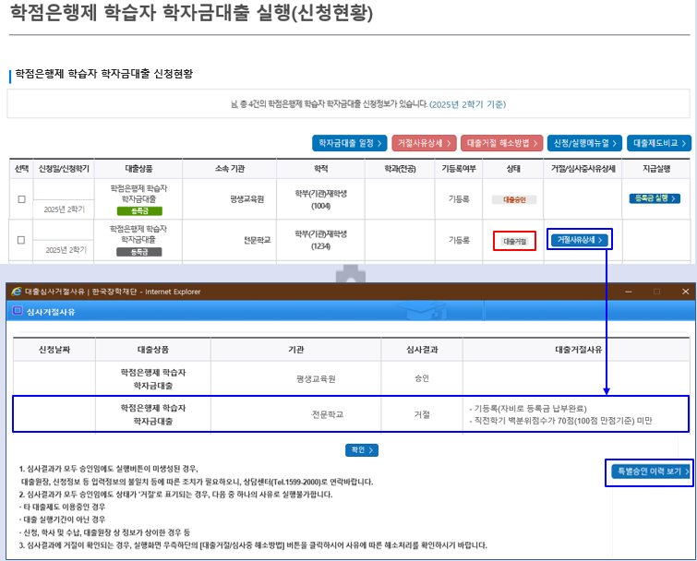
Ⅳ.
학점은행제 학습자 학자금대출 신청확인
신청 확인(2)_대출 거절인 경우
Tip
홈페이지 ‘학자금대출>학자금대출 실행>학점은행제 학습자 학자금대출 실행(신청현황)’ 에서 신청현황 확인
- 거절사유 상세: 대출 신청 건에 대한 거절사유 확인 가능
- 특별승인 이력보기: 성적 특별승인 이력 및 재학생 기등록 특별승인 이력 확인
성적 특별승인 교육 이수 가능
‘대출거절 해소방법’을 통해 학자금대출 거절 해소 방법 확인

Slide 12
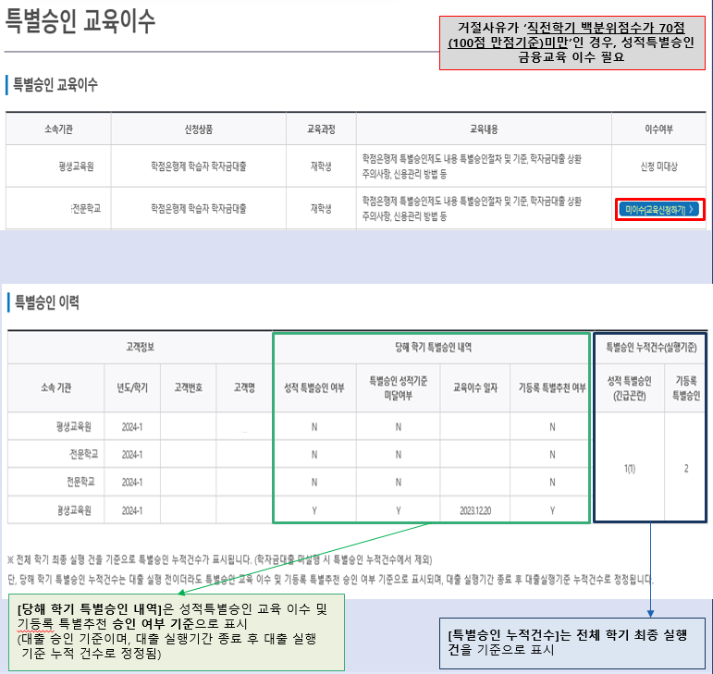
Ⅳ.
학점은행제 학습자 학자금대출 신청확인
신청 확인(3)_특별승인 이력
Tip
‘직전학기 백분위점수가 70점 미만’인 경우, 특별승인 금융교육 이수 시 대출 승인됨
(이외 대출 거절 사유 없을 시 승인)
‘기등록(자비로 등록금 납부완료)’인 경우, 기관 담당자에게 기등록 특별추천 요청
※ 기타 거절 사유 > ‘대출거절/심사중 해소방법’을 통해 학자금대출 거절 해소 방법 확인

Slide 13
Ⅴ. 신청관련 주요 FAQ
여러 학점은행제 교육훈련기관에 소속되어 있습니다.
몇 개의 기관에서 학점은행제 학습자 학자금대출을 신청할 수 있나요?
  여러 기관에 소속된 학습자의 경우, 소속 기관별로 당해 학기 학점은행제 학습자 학자금대출을 신청할 수 있습니다. 단, 동일 기관에서 다 건 신청은 불가능합니다.
  대출 심사 승인된 신청 건들 중 최대 2개 기관을 선택하여 학자금대출 실행이 가능합니다.
  3개 이상 기관의 학자금대출은 지원하지 않으므로, 개인의 학습비 필요상황에 따라 학자금대출 지원 기관을 선택하시기 바랍니다.
제출해야 할 서류가 있나요?
  학점은행제 학습자 학자금대출 신청시 제출해야 할 별도의 서류는 존재하지 않습니다.
  ※ 단, 장애인 정보 불일치/ 국내 거주상태 불일치/ 만 55세 이전 학업 수행을 증빙하기 위한 서류 제출은 대상자
  에 한해 있을 수 있습니다.
학자금대출을 신청하고, 승인 되면 저절로 학습비가 지급되나요?
  아닙니다. 학자금대출이 승인되면 재단 홈페이지 ‘학점은행제 학습자 학자금대출 실행(신청현황)’ 화면에서 [등록금실행] 버튼을 클릭하시어 대출 약정을 체결하셔야 대출금 지급이 완료됩니다.
  따라서 본인의 심사결과를 반드시 확인 바랍니다. (승인 시 심사결과 메시지 발송)
대출금은 어디로 지급되나요?
  대출금은 소속 기관의 수납계좌로 지급됩니다.
  ※ 단, 기등록 대출의 경우 학생 개인계좌로 등록금(학습비) 지급
※ 자세한 내용은 한국장학재단 상담센터(1599-2000) 또는
[재단 홈페이지(www.kosaf.go.kr) > 고객센터 > 자주묻는질문(FAQ)]를 통해 확인 가능합니다.

